Slide 1
面向对象课程设计汇报
“贪吃蛇”
汇报人： 王梦良
项目团队成员：娄永聪，缪一鸣，孙沛源

Slide 2
汇报内容
软件创意及需求
开发技术与工具
软件设计与建模
代码编写与测试
系统部署与运行
实践收获与感受

Slide 3
软件需求与创意
现实问题
  贪吃蛇作为经典游戏，本项目旨在通过面向对象技术重构该游戏，解决传统代码冗余、耦合度高的问题，提升可扩展性和可维护性，为后续复杂游戏开发奠定基础
核心功能
  1. 蛇的移动控制（键盘/触屏输入）
  2. 随机食物生成与碰撞检测
  3. 得分计算与等级提升
  4. 游戏结束判定（撞墙或自身）
  5. 游戏存档与暂停功能
需求创意
  引入关卡系统，速度随等级提升动态调整
  支持本地存档功能，增强用户体验
  采用模块化设计，便于功能扩展（如新增皮肤、音效）

Slide 4
需求模型与文档
软件需求模型
  包含玩家、系统管理员两类角色，用例包括“开始游戏”“暂停/继续”“存档/读档”“调整难度”等
软件的非功能需求
  性能：响应时间 ≤ 100ms，帧率 ≥ 30fps
  兼容性：支持 Windows、Android 平台
  可维护性：代码注释率 ≥ 80%，模块化设计
软件需求文档
  《贪吃蛇游戏软件需求规格说明书》：明确功能列表、用例描述、非功能指标
  《需求创意文档》：记录关卡设计、存档机制等创新方案

Slide 5
开发技术与工具
软件开发技术
  UML 类图、顺序图建模
编程语言
  利用了JAVA进行编程实现
软件工具
  建模工具ArgoUML、代码质量分析工具SonarQube、单元测试工具Junit

Slide 6
软件设计与建模
体系结构设计及其模型
  分 `logic`（游戏逻辑）、`ui`（界面）、`data`（存档管理）模块
用户界面设计及其模型
  采用方格地图，蛇体与食物用颜色区分，菜单栏包含“开始”“暂停”“退出”按钮
用例设计及其模型
  用例详细设计，用例设计的顺序图、设计类图等
类设计及其模型
  描述类属性、方法和类间关系设计的类图、活动图、对象状态图
数据设计及其模型
  描述数据设计的类图、数据操作的活动图
注意模型间的相关性和一致性

Slide 7
代码编写
程序代码量
  独立编写 200 行，复用开源代码 50 行
开源代码利用情况
  利用了Java开源软件实现了功能
  测试过程：
  - 单元测试：验证蛇体移动、食物生成逻辑
  - 压力测试：模拟 50 并发用户联机，延迟＜200ms

Slide 8
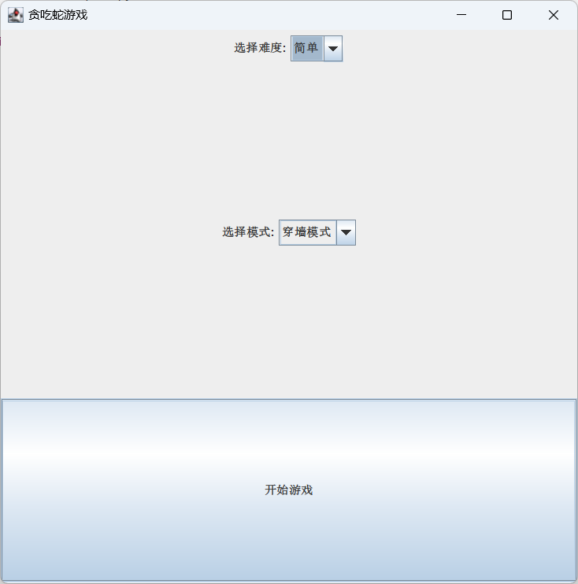
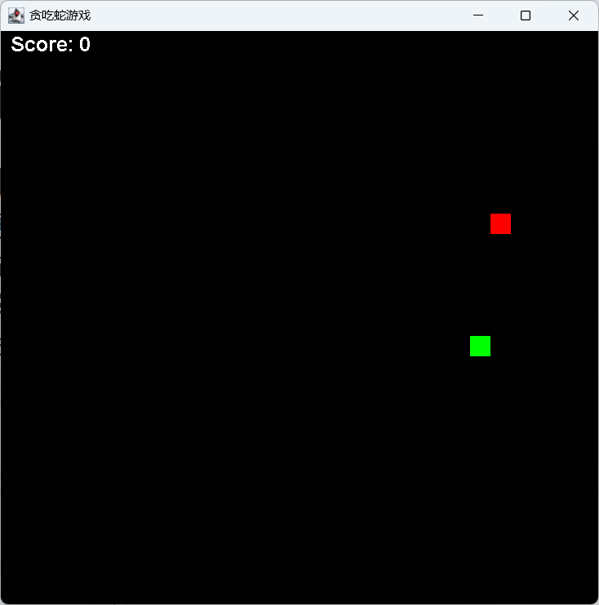
软件测试
软件测试过程
  每个成员进行游戏
测试演示
  以下就是演示图

Slide 9
系统部署与运行
运行和部署环境
  1. 用户界面（UI）节点
  技术要求：
  渲染帧率：≥60 FPS，确保动画流畅。
  分辨率适配：支持多种屏幕尺寸（如PC端1920×1080，移动端720×1280）。
  输入响应延迟：用户操作到画面反馈时间 <100ms
  实现建议：
  使用硬件加速的图形库（如OpenGL、WebGL）
  采用响应式布局（Flexbox/Grid）适配不同设备
演示软件系统的运行情况

Slide 10
实践收获与感受
实践的收获
掌握了面向对象设计原则（如单一职责、开闭原则）
熟悉了 UML 建模与跨平台开发技术。
心得和体会
从零到一完成游戏，学会了用简单逻辑解决复杂问题，更懂得细节决定成败
困难和问题
蛇体移动与界面刷新不同步。
采用多线程分离逻辑与渲染。

